Slide 1
Datová a informační základna pro management pandemie COVID-19
VÝVOJ EPIDEMIE COVID-19
Aktuální data k 6. 3. 2021

Slide 2
Současný stav epidemie je velmi rizikový,
zejména z hlediska zátěže nemocniční péče
V téměř všech regionech ČR zátěž nemocnic významně přesahuje maxima z podzimu 2020 a zátěž intenzivní péče setrvale narůstá. Denně je nově diagnostikováno více než 2000 seniorních
a potenciálně zranitelných pacientů.
Rizikové trendy jsou důsledkem postupujícího šíření nakažlivější formy viru a zasahují postupně většinu regionů.

Slide 3
Přesto je pozitivní zprávou, že vývoj populační zátěže přestal eskalovat a stabilizuje se, byť na vysokých hodnotách. V důsledku toho reprodukční číslo postupně klesá a aktuálně je rovno 1,02.
V následujících cca 7 – 10 dnech se začnou více projevovat i nově přijatá opatření a je tak vysoká pravděpodobnost, že epidemie začne relativně rychle brzdit.
Proto je velmi důležité striktně dodržovat přijatá opatření, včetně iniciovaného testování v podnicích, firmách a institucích.

Slide 4
Týdenní nárůsty počtů nově prokázaných případů zpomalují,
což vedlo i k poklesu odhadované hodnoty reprodukčního čísla (R)
Aktuální odhad R pro ČR: 1,02
Denní počet osob s nově prokázanou nákazou COVID-19
Počet osob s COVID-19
Výpočet funkcí estimate R v software R (balíček EpiEstim), 7denní časové okno, předpoklad rozdělení sériového intervalu: průměr 4.8, SD 2.3 (Nishiura et al., 2020), odhad uveden jako medián a 2,5%–97,5% kvantily.

Slide 5
Počty nově diagnostikovaných pacientů: týdenní vývoj
V týdenním srovnání počty nově diagnostikovaných případů narůstají, rychlost avšak klesá
Průměrný záchyt
21. 1.–27. 1.
Průměrný záchyt
28. 1.–3. 2.
Průměrný záchyt
4. 2.–10. 2.
Průměrný záchyt
11. 2.–17. 2.
Průměrný záchyt
18. 2.–24. 2.
Průměrný záchyt
25. 2.–5. 3.
6 756 případů | 6 959 případů | 7 370 případů | 8 330 případů | 10 693 případů | 12 272 případů
+3,0 % |  | +5,9 % |  | +13,0 % |  | +28,4 % |  | +14,8 %

Slide 6
Hlavní rizika současného stavu trvají
Stále silné komunitní šíření nákazy, postupující šíření britské mutace viru
Vysoká obsazenost nemocnic
– v některých regionech vysoce rizikový stav
Nákaza velkého množství zranitelných pacientů (v pracovních dnech průměrně > 2 000)
!
!
Riziko vyčerpání všech volných kapacit nemocniční péče

Slide 7
Významným rizikovým ukazatelem je vysoký podíl pozitivních diagnóz z provedených testů, zejména testů diagnosticky a klinicky indikovaných
Relativní pozitivita testů dle indikace | Za 4.3. | 7denní průměr
Diagnostická indikace | 39,1% | 39,2%
Epidemiologická indikace | 19,8% | 21,2%
Preventivní a plošné testování | 1,5% | 1,6%
Hodnoty téměř na hranici 40% relativní pozitivity jsou velmi rizikové a ukazují na vysokou hladinu virové nálože v populaci.

Slide 8
Podíl pozitivních testů: diagnostické a klinické indikace
Datum* | Podíl pozitivních případů
27.02.2021 | 36,3%
28.02.2021 | 39,9%
01.03.2021 | 35,9%
02.03.2021 | 39,8%
03.03.2021 | 39,4%
04.03.2021 | 39,1%
05.03.2021 | 44,1%
Průměrný podíl za posledních 7 dní | 39,2%
Relativní pozitivita těchto testů nyní v mírně rostoucím trendu osciluje kolem hodnoty 40%. Nicméně neeskaluje k stále vyšším hodnotám. Nastupující stagnace vývoje patrná v posledních dnech je prvním signálem zpomalení rychlosti šíření nákazy v populaci.
Podíl pozitivních případů v ČR

Slide 9
Typologie pozitivních případů
Období
5. 3. 2021
Období
22. 2. 2021–28. 2. 2021
N = 13 074 nově pozitivních
PCR - celkem N = 10 760 (82,3%)
PCR - symptomatičtí N = 6 651 (50,9%)
PCR - asymptomatičtí N = 4 109 (31,4%)
AG - celkem N = 2 314 (17,7%)
AG - symptomatičtí N = 1 505 (11,5%)
AG - asymptomatičtí konfirmovaní PCR
N = 809 (6,2%)
N = 82 777 nově pozitivních
PCR - celkem N = 66 886 (80,8%)
PCR - symptomatičtí N = 39 383 (47,6%)
PCR - asymptomatičtí N = 27 503 (33,2%)
AG - celkem N = 15 891 (19,2%)
AG - symptomatičtí N = 10 478 (12,7%)
AG - asymptomatičtí konfirmovaní PCR
N = 5 413 (6,5%)
Až 60 – 65 % nově diagnostikovaných případů jsou pacienti se symptomy a klinickými příznaky COVID-19. Tento vysoký podíl je rovněž indikátorem rizikovosti stávající epidemické situace. Antigenní testy se podílejí na denních pozitivních záchytech z cca 17 - 20%.

Slide 10
Rizikový růst epidemie vytvořil v uplynulých týdnech významný kontrast mezi regiony Čech a Moravy, přičemž nejvíce postiženými regiony byl kraj Královéhradecký a Karlovarský.
V současnosti je zrychleným šířením nákazy zasahováno stále více okresů, velmi rizikovou situaci registrujeme v Plzeňském, Pardubickém a Středočeském kraji.
Zátěž v nejvíce zasažených regionech je až 2,5 - 3x vyšší než v ostatních regionech.

Slide 11
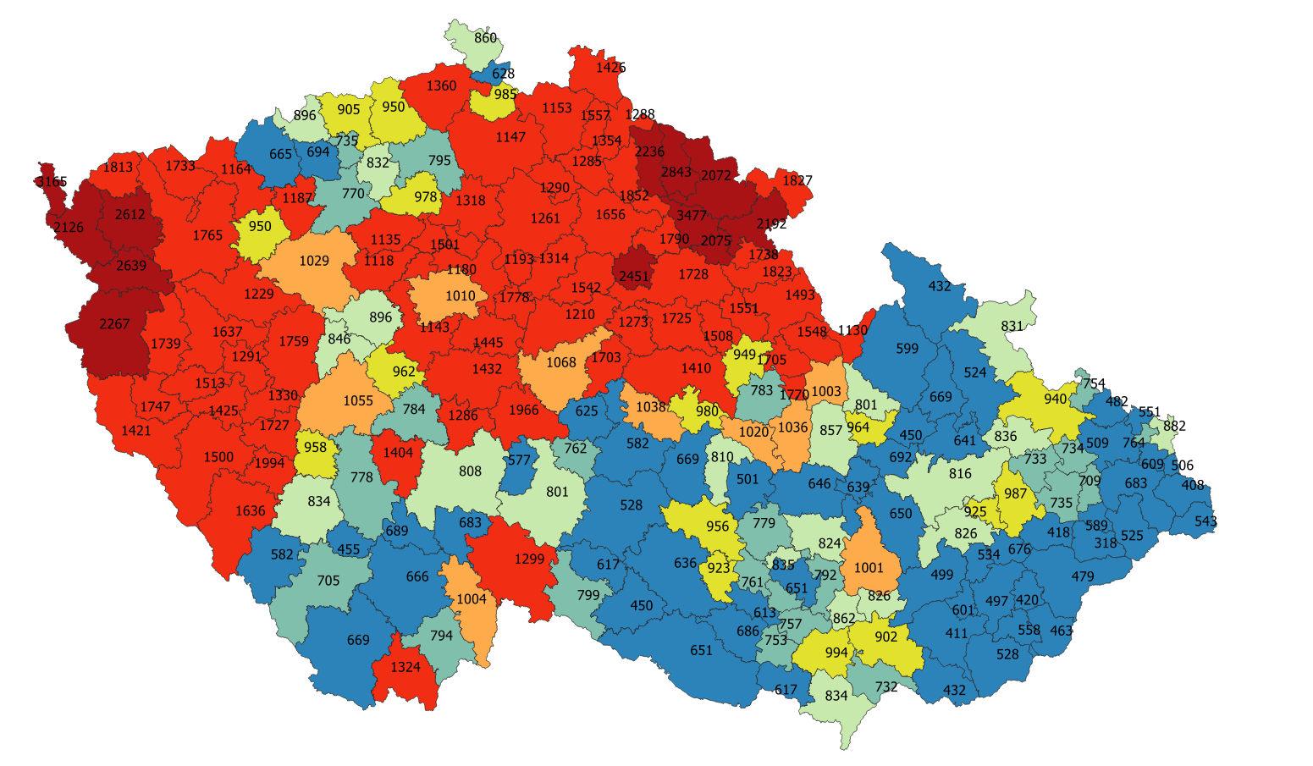
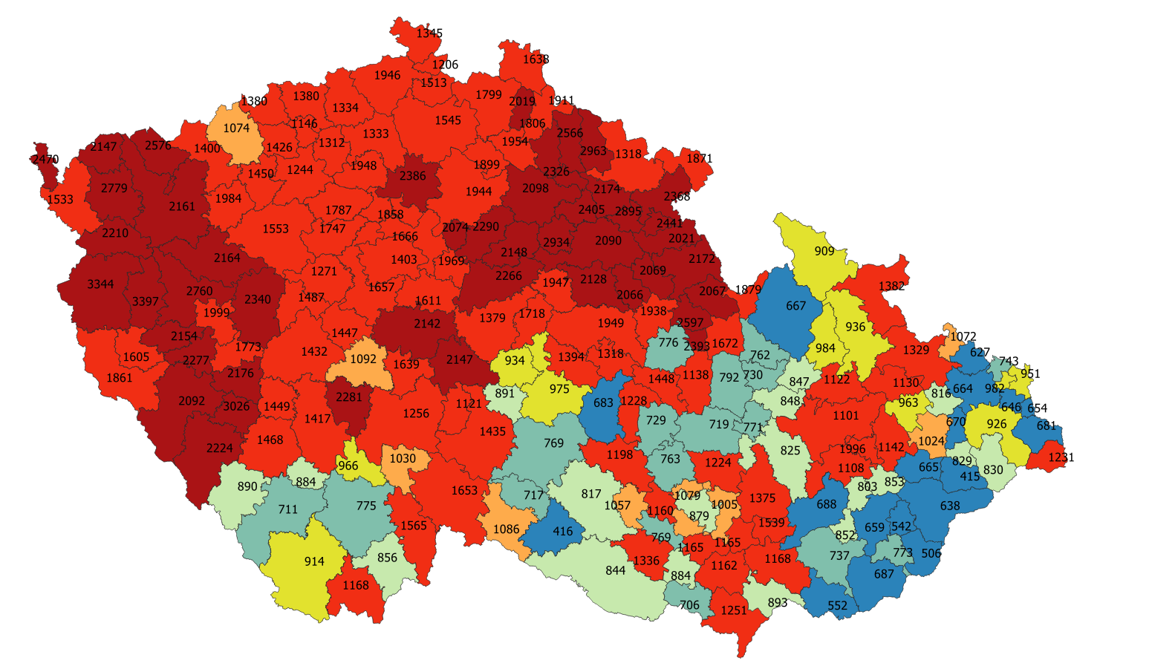
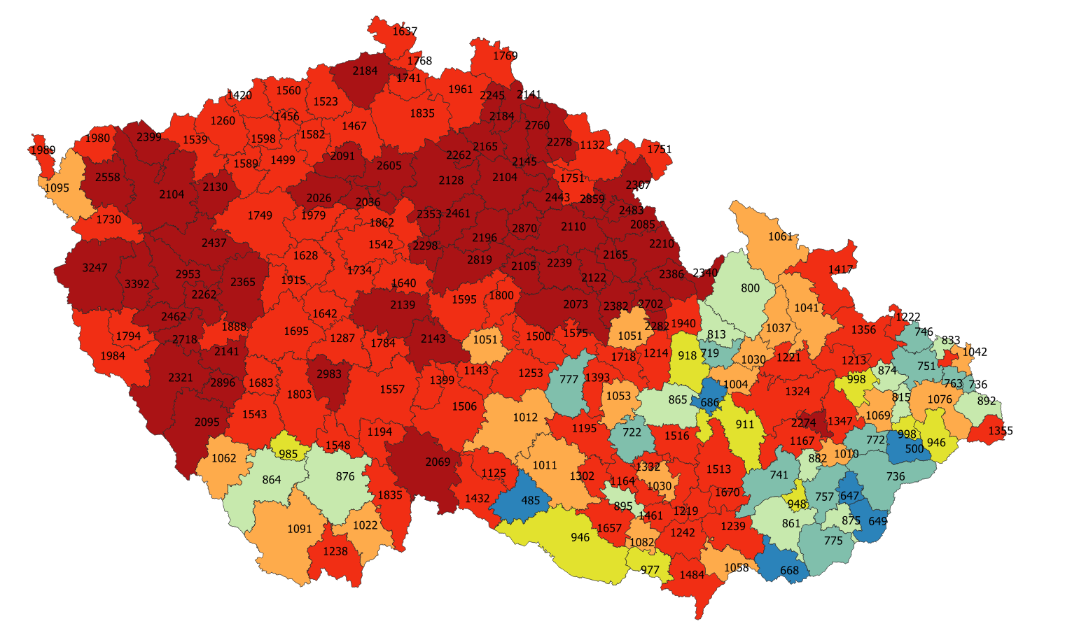
14 denní počet nových případů (na 100 000 obyv.) v ORP
28.2.2021
4.3.2021
17.2.2021
Významně zvýšené šíření nákazy postupně zasahuje více regionů, nově i na Moravě a Slezsku. Významné nárůsty registrujeme v Jihomoravském kraji a Olomouckém kraji. Postupné šíření lze dát do souvislosti s prokázaným výskytem nakažlivější formy viru, která postupně získává převahu nad předchozími variantami. Vysoké počty nakažených pacientů v původně nejvíce zasažených částech Čech nově stagnují nebo již začínají klesat, proto v celkových populačních přehledech registrujeme zpomalení růstu. Naopak riziko eskalovaného růstu hrozí ve většině okresů moravských regionů – zde je ale možné, že šíření nákazy zabrzdí nově přijatá opatření.
< 700
700 – 800
800 – 900
900 – 1 000
1 000 – 1 100
1 100 – 2 000
Přehled v současnosti nejvíce zatížených okresů obsahují následující tabulky.
> 2 000

Slide 12
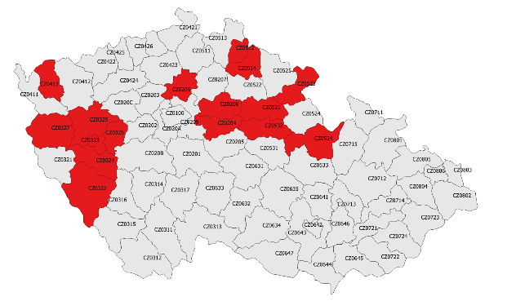
Nejvíce zatížené okresy dle nových případů za 14 dní na 100 000 obyvatel
16 nejvíce zatížených okresů dle nových případů za 14 dní na 100 000 obyvatel
Ukazatel | Tachov | Plzeň-sever | Kolín | Sokolov | Rokycany | Ústí nad Orlicí | Náchod | Nymburk
Nové případy za 7 dní na 100 000 obyvatel | 1439.2 | 1349.1 | 1565.0 | 1048.6 | 1144.9 | 1161.5 | 1131.3 | 1190.5
Nové případy za 14 dní na 100 000 obyvatel | 3312.7 | 2813.2 | 2731.4 | 2471.3 | 2368.8 | 2356.9 | 2348.2 | 2345.2
Nové případy 65+ za 7 dní na 100 000 obyvatel | 1173.7 | 832.0 | 913.2 | 1131.3 | 842.8 | 807.5 | 910.3 | 793.4
Nové případy 65+ za 14 dní na 100 000 obyvatel | 2596.6 | 1814.7 | 1603.1 | 2492.3 | 1953.4 | 1643.5 | 1882.7 | 1644.9
Aktuálně hospitalizovaní na 100 000 obyv. | 195.1 | 90.0 | 88.7 | 150.8 | 115.5 | 73.0 | 115.5 | 74.3
Aktuálně hospitalizovaní na JIP na 100 000 obyv. | 66.3 | 26.3 | 13.6 | 26.1 | 2.0 | 11.6 | 21.8 | 14.9
Nově hospitalizovaní za 7 dní na 100 000 obyv. | 141.7 | 71.3 | 73.1 | 97.5 | 101.3 | 89.0 | 73.7 | 48.6
Nově hospitalizovaní za 14 dní na 100 000 obyv. | 288.9 | 136.3 | 123.8 | 218.8 | 202.6 | 152.6 | 154.6 | 116.0
Nově hospitalizovaní na JIP za 7 dní na 100 000 obyv. | 53.4 | 27.5 | 14.6 | 24.9 | 0.0 | 13.7 | 15.5 | 9.9
Nově hospitalizovaní na JIP za 14 dní na 100 000 obyv. | 95.7 | 41.3 | 27.3 | 54.4 | 4.1 | 23.9 | 32.7 | 26.8
Počet úmrtí za 7 dní na 100 000 obyv. | 40.5 | 25.0 | 13.6 | 30.6 | 30.4 | 16.6 | 21.8 | 11.9
Počet úmrtí za 14 dní na 100 000 obyv. | 77.3 | 45.0 | 24.4 | 80.5 | 52.7 | 31.8 | 52.7 | 30.7
Počet testů za 7 dní s diagnostickou indikací na 100 000 obyv. | 2352.0 | 2898.3 | 2063.9 | 1767.3 | 2707.2 | 1624.3 | 1735.2 | 1726.7
Počet testů za 7 dní s epidemiologickou indikací na 100 000 obyv. | 480.3 | 710.2 | 1465.6 | 756.1 | 220.9 | 1088.4 | 1257.8 | 674.0
Počet testů za 7 dní s preventivní indikací na 100 000 obyv. | 6305.2 | 4582.5 | 3334.5 | 4011.9 | 3422.6 | 2746.7 | 5933.2 | 3142.2
Relativní pozitivita testů s diagn. indikací za 7 dní | 41.4% | 34.3% | 43.8% | 42.7% | 34.1% | 43.2% | 39.6% | 38.3%
Relativní pozitivita testů s epidemiologickou indikací za 7 dní | 29.1% | 25.0% | 31.1% | 22.5% | 20.2% | 26.9% | 16.3% | 24.6%
Relativní pozitivita testů s preventivní indikací za 7 dní | 4.8% | 1.9% | 3.7% | 2.5% | 3.6% | 5.7% | 4.0% | 3.2%

Slide 13
Nejvíce zatížené okresy dle nových případů za 14 dní na 100 000 obyvatel
16 nejvíce zatížených okresů dle nových případů za 14 dní na 100 000 obyvatel
Ukazatel | Klatovy | Semily | Plzeň-jih | Plzeň-město | Mělník | Pardubice | Jablonec nad Nisou | Hradec Králové
Nové případy za 7 dní na 100 000 obyvatel | 1187.4 | 1240.3 | 1187.6 | 1201.9 | 1165.6 | 1119.5 | 1166.9 | 1054.9
Nové případy za 14 dní na 100 000 obyvatel | 2341.3 | 2330.7 | 2328.0 | 2272.0 | 2268.9 | 2211.0 | 2209.2 | 2193.2
Nové případy 65+ za 7 dní na 100 000 obyvatel | 986.4 | 998.2 | 994.4 | 792.4 | 811.7 | 769.3 | 670.1 | 725.5
Nové případy 65+ za 14 dní na 100 000 obyvatel | 1767.1 | 1736.0 | 1564.9 | 1453.5 | 1383.8 | 1484.2 | 1214.6 | 1459.4
Aktuálně hospitalizovaní na 100 000 obyv. | 184.0 | 106.6 | 94.5 | 90.6 | 44.8 | 135.1 | 97.1 | 96.8
Aktuálně hospitalizovaní na JIP na 100 000 obyv. | 20.8 | 31.0 | 17.3 | 13.4 | 14.6 | 17.1 | 22.1 | 25.0
Nově hospitalizovaní za 7 dní na 100 000 obyv. | 126.2 | 64.8 | 88.2 | 71.0 | 42.1 | 83.2 | 71.7 | 61.5
Nově hospitalizovaní za 14 dní na 100 000 obyv. | 232.6 | 145.8 | 160.7 | 131.3 | 92.4 | 163.0 | 114.7 | 112.6
Nově hospitalizovaní na JIP za 7 dní na 100 000 obyv. | 24.3 | 29.7 | 11.0 | 14.4 | 11.9 | 8.5 | 12.1 | 18.9
Nově hospitalizovaní na JIP za 14 dní na 100 000 obyv. | 40.5 | 64.8 | 31.5 | 27.3 | 19.2 | 19.4 | 28.7 | 36.5
Počet úmrtí za 7 dní na 100 000 obyv. | 32.4 | 20.2 | 22.1 | 19.6 | 11.0 | 9.7 | 15.4 | 10.3
Počet úmrtí za 14 dní na 100 000 obyv. | 54.4 | 37.8 | 37.8 | 31.4 | 24.7 | 27.9 | 26.5 | 21.3
Počet testů za 7 dní s diagnostickou indikací na 100 000 obyv. | 2237.1 | 1568.2 | 3189.6 | 2666.3 | 1862.7 | 1745.9 | 1313.6 | 1731.8
Počet testů za 7 dní s epidemiologickou indikací na 100 000 obyv. | 476.8 | 1290.2 | 576.5 | 500.8 | 1189.4 | 1011.7 | 1173.5 | 1015.9
Počet testů za 7 dní s preventivní indikací na 100 000 obyv. | 3024.1 | 3422.5 | 4659.1 | 4338.6 | 3080.5 | 3822.4 | 2985.7 | 3850.7
Relativní pozitivita testů s diagnostickou indikací za 7 dní | 38.9% | 44.5% | 29.6% | 32.0% | 35.7% | 39.0% | 49.8% | 38.6%
Relativní pozitivita testů s epidemiologickou indikací za 7 dní | 30.6% | 23.6% | 20.8% | 28.1% | 24.0% | 21.3% | 28.8% | 24.0%
Relativní pozitivita testů s preventivní indikací za 7 dní | 2.6% | 6.2% | 1.6% | 2.8% | 5.1% | 5.5% | 3.7% | 3.6%

Slide 14
Vybrané ukazatele – srovnání regionů
14denní počty pozitivních na COVID-19
(na 100 000 obyvatel)
14denní počty pozitivních na COVID-19 ve věku 65+
(na 100 000 obyvatel 65+)
Zjednodušené reprodukční číslo*
Podíl hospitalizovaných nezachycených
v komunitě, za posledních 14 dní
*Představuje podíl sedmidenních oken, vzájemně posunutých o užívanou průměrnou délku sériového intervalu (5 dní). AN DER HEIDEN, Matthias; HAMOUDA, Osamah. Schätzung der aktuellen Entwicklung der SARS-CoV-2-Epidemie in Deutschland–Nowcasting. Epid Bull, 2020, 17: 10-15.

Slide 15
14denní incidence na 100 tisíc obyvatel
14denní incidence na 100 tisíc obyvatel
Aktuální hodnoty
Diference za posledních 14 dní
Diference za posledních 7 dní
Plzeňský kraj
Karlovarský kraj
Královéhradecký kraj
Pardubický kraj
Liberecký kraj
Středočeský kraj
Ústecký kraj
Hlavní město Praha
Jihočeský kraj
Jihomoravský kraj
Kraj Vysočina
Olomoucký kraj
Moravskoslezský kraj
Zlínský kraj
Plzeňský kraj
Středočeský kraj
Liberecký kraj
Ústecký kraj
Pardubický kraj
Hlavní město Praha
Jihočeský kraj
Kraj Vysočina
Jihomoravský kraj
Olomoucký kraj
Moravskoslezský kraj
Zlínský kraj
Královéhradecký kraj
Karlovarský kraj
Plzeňský kraj
Liberecký kraj
Středočeský kraj
Ústecký kraj
Pardubický kraj
Jihočeský kraj
Hlavní město Praha
Kraj Vysočina
Jihomoravský kraj
Olomoucký kraj
Zlínský kraj
Moravskoslezský kraj
Královéhradecký kraj
Karlovarský kraj

Slide 16
14denní incidence 65+ na 100 tisíc obyvatel 65+
14denní incidence obyvatel 65+ na 100 tisíc obyvatel 65+
Aktuální hodnoty
Diference za posledních 14 dní
Diference za posledních 7 dní
Karlovarský kraj
Plzeňský kraj
Královéhradecký kraj
Pardubický kraj
Liberecký kraj
Středočeský kraj
Ústecký kraj
Hlavní město Praha
Jihočeský kraj
Kraj Vysočina
Jihomoravský kraj
Olomoucký kraj
Moravskoslezský kraj
Zlínský kraj
Plzeňský kraj
Ústecký kraj
Pardubický kraj
Liberecký kraj
Středočeský kraj
Hlavní město Praha
Jihočeský kraj
Kraj Vysočina
Jihomoravský kraj
Moravskoslezský kraj
Olomoucký kraj
Zlínský kraj
Karlovarský kraj
Královéhradecký kraj
Plzeňský kraj
Liberecký kraj
Ústecký kraj
Pardubický kraj
Středočeský kraj
Jihočeský kraj
Kraj Vysočina
Hlavní město Praha
Zlínský kraj
Olomoucký kraj
Jihomoravský kraj
Moravskoslezský kraj
Královéhradecký kraj
Karlovarský kraj

Slide 17
14denní incidence 75+ na 100 tisíc obyvatel 75+
14denní incidence obyvatel 75+ na 100 tisíc obyvatel 75+
Aktuální hodnoty
Diference za posledních 14 dní
Diference za posledních 7 dní
Karlovarský kraj
Plzeňský kraj
Pardubický kraj
Královéhradecký kraj
Liberecký kraj
Ústecký kraj
Středočeský kraj
Hlavní město Praha
Jihočeský kraj
Jihomoravský kraj
Kraj Vysočina
Moravskoslezský kraj
Olomoucký kraj
Zlínský kraj
Plzeňský kraj
Ústecký kraj
Pardubický kraj
Liberecký kraj
Středočeský kraj
Zlínský kraj
Jihomoravský kraj
Kraj Vysočina
Jihočeský kraj
Moravskoslezský kraj
Hlavní město Praha
Olomoucký kraj
Karlovarský kraj
Královéhradecký kraj
Plzeňský kraj
Pardubický kraj
Ústecký kraj
Liberecký kraj
Zlínský kraj
Středočeský kraj
Kraj Vysočina
Jihomoravský kraj
Jihočeský kraj
Olomoucký kraj
Hlavní město Praha
Moravskoslezský kraj
Královéhradecký kraj
Karlovarský kraj

Slide 18
Datová a informační základna pro management pandemie COVID-19
Vybraná mezinárodní data a srovnání

Slide 19
Rizikový vývoj epidemie probíhá s různou intenzitou a v různé fázi ve všech státech Evropy, a státy přijímají obdobná opatření ve snaze zabránit zahlcení zdravotnického systému.
Objektivní realitou je, že Česká republika se nyní řadí k nejvíce zatížených státům Evropy.
V současnosti je z většiny států Evropy hlášen relativní nárůst počtu potvrzených případů (rozdíly 5- . 8. týden 2021)

Slide 20
Procentuální změna týdenního kumulativního počtu potvrzených případů
Relativní změna v kumulativním počtu nově diagnostikovaných případů ukazuje na dynamiku šíření nákazy v čase. Data jsou zatížena chybou danou různým vykazováním hodnot ve vánočním a novoročním období.
Graf zobrazuje % změnu týdenního kumulativního počtu potvrzených případů onemocnění v 6. týdnu vs. 5. týdnu a 8. týdnu vs. 7. týdnu roku 2021
% změna týdenního kumulativního počtu potvrzených případů
Česká republika
Zdroj: ECDC, 4.3.2021

Slide 21
Počet provedených testů v zemích EU a EHP
Srovnání dat z období 25.1.—28.2. v rámci EU a EHP ukazuje, že ČR nepatří k zemím, kde se málo testuje.
ČR patří 6. místo z 29 sledovaných zemí s 20 708 testy
na 100 tisíc osob při hodnocení od 25.1. 2021 do 28.2. 2021. Výrazně většího počtu dosahuje pouze Dánsko, Rakousko a menší státy EU (Kypr, Lucembursko). Počet realizovaných testů narostl na počátku ledna a přispěl tak i k vyššímu počtu pozitivních záchytů nemoci.

Slide 22
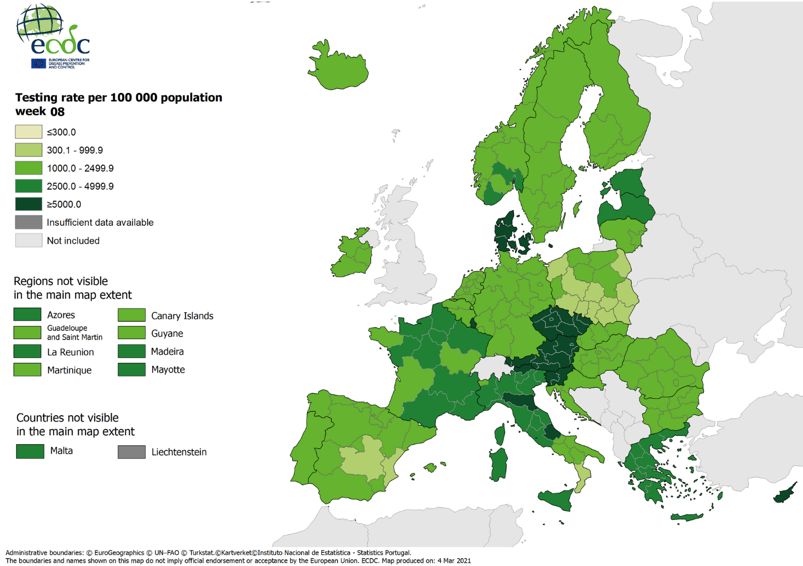
Počet provedených testů v zemích EU a EHP
ČR v současnosti jednoznačně patří mezi země s nadprůměrným počtem testů.

Slide 23
Počet provedených testů v zemích EU a EHP od 25.1. 2021 do 28.2.2021
Pořadí | Země | Kumulativní počet provedených testů na 100 tisíc osob 25.1. 2021—28.2. 2021
1. | Kypr | 115 839
2. | Dánsko | 72 453
3. | Rakousko* | 69 398
4. | Lucembursko | 49 275
5. | Slovinsko | 35 059
6. | Česká republika | 20 708
7. | Malta | 20 341
8. | Lotyšsko | 17 852
9. | Francie | 15 761
10. | Itálie | 15 424
11. | Estonsko | 14 205
12. | Belgie | 13 418
13. | Španělsko | 13 397
14. | Norsko | 13 256
15. | Portugalsko | 12 924
Pořadí | Země | Kumulativní počet provedených testů na 100 tisíc osob 25.1. 2021—28.2. 2021
16. | Irsko | 11 892
17. | Řecko | 11 857
18. | Finsko | 10 894
19. | Litva | 9 027
20. | Island | 8 921
21. | Nizozemsko | 8 231
22. | Švédsko* | 8 017
23. | Německo | 6 632
24. | Slovensko | 6 432
25. | Maďarsko | 6 330
26. | Chorvatsko | 5 155
27. | Bulharsko | 4 996
28. | Rumunsko | 4 763
29. | Polsko | 3 869
* U Švédska nejsou dostupné údaje o počtu provedených testů za 8. týden roku 2021. U Rakouska chybí údaj za 6. týden roku 2021, proto byl u této země pro tento týden použit údaj z přechozí verze dat ECDC.
Zdroj: ECDC, 4.3.2021

Slide 24
Datová a informační základna pro management pandemie COVID-19
Rizikový vývoj epidemie nevyhnutelně navyšuje zátěž nemocnic

Slide 25
Stále narůstající počet denně nově nakažených potenciálně zranitelných pacientů zvyšuje riziko zátěže nemocnic
Nově diagnostikovaní ve věku 65+
Za uplynulé 3 dny: | 6 619
Za uplynulých 7 dní: | 12 283
Za uplynulých 14 dní: | 23 212
Populace seniorů 65+ let

Slide 26
Stále narůstající počet denně nově nakažených potenciálně zranitelných pacientů zvyšuje riziko zátěže nemocnic
Nově diagnostikovaní ve věku 65+
Za uplynulé 3 dny: | 2 526
Za uplynulých 7 dní: | 4 817
Za uplynulých 14 dní: | 9 335
Populace seniorů 75+ let

Slide 27
Aktuální počty hospitalizovaných pacientů jsou extrémní a zejména v segmentu vysoce intenzivní péče začínají v nejvíce zatížených regionech limitně vyčerpávat dostupné kapacity.
Stav k 6.3. 2021
Celkem v nemocnici: 8 219↑
Z toho JIP: 1 610↑
Z toho UPV: 827↑
Z toho ECMO: 20

Slide 28
Počty hospitalizovaných pacientů na JIP: týdenní vývoj
V týdenním srovnání počty hospitalizací na JIP V ČR narůstají
Průměrný stav
21. 1.–27. 1.
Průměrný stav
28. 1.–3. 2.
Průměrný stav
4. 2.–10. 2.
Průměrný stav
11. 2.–17. 2.
Průměrný stav
18. 2.–24. 2.
Průměrný stav
25. 2.–3. 3.
1 072 hospitalizací | 1 048 hospitalizací | 1 095 hospitalizací | 1 154 hospitalizací | 1 321 hospitalizací | 1 516 hospitalizací
-2,3% |  | +4,5% |  | +5,4% |  | +14,4% |  | +14,8%
Hospitalizace na JIP

Slide 29
Počty hosp. pacientů s UPV+ECMO: týdenní vývoj
V týdenním srovnání počty hospitalizací s UPV/ECMO v ČR narůstají
Průměrný stav
21. 1.–27. 1.
Průměrný stav
28. 1.–3. 2.
Průměrný stav
4. 2.–10. 2.
Průměrný stav
11. 2.–17. 2.
Průměrný stav
18. 2.–24. 2.
Průměrný stav
25. 2.–3. 3.
558 hospitalizací | 546 hospitalizací | 551 hospitalizací | 592 hospitalizací | 683 hospitalizací | 774 hospitalizací
-2,1% |  | +0,9% |  | +7,4% |  | +15,3% |  | +13,3%
Hospitalizace s UPV/ECMO

Slide 30
Rizikový vývoj epidemie významně zvyšuje zátěž nemocnic, které se v zatížených regionech dostávají na limit kapacit zejména v intenzivní péči.
V mnoha regionech je pro kapacity limitující dostupnost personálu. Funkční lůžko na intenzivní péči vyžaduje vysoce erudovaný personál. Zátěž nemocnic dále zvyšuje fakt, že 20 – 25% pacientů vyléčených z COVID vyžaduje pokračující nemocniční péči, včetně péče vysoce intenzivní.

Slide 31
Národní dispečink lůžkové péče
Přehled kapacit akutních lůžek (ARO + JIP) v ČR k 5.3. 2021, 17:00 h
Kraj | Akutní lůžka (ARO + JIP + počet plicních ventilátorů)
 | Celková kapacita lůžek | Volná lůžka | Pro Covid+ z volných | Plicních ventilátorů | Reprofilizovaná kap. plán. | Rep. kap. skutečná
Hl. m. Praha | 1 157 | 57 | 13 | 78 | 349 | 158
Středočeský kraj | 331 | 38 | 19 | 24 | 123 | 71
Jihočeský kraj | 279 | 69 | 22 | 10 | 84 | 27
Plzeňský kraj | 265 | 31 | 8 | 53 | 67 | 93
Karlovarský kraj | 86 | 4 | 1 | 6 | 31 | 8
Ústecký kraj | 300 | 37 | 18 | 56 | 112 | 56
Liberecký kraj | 195 | 22 | 4 | 31 | 72 | 47
Královéhradecký kraj | 284 | 49 | 24 | 33 | 92 | 54
Pardubický kraj | 158 | 23 | 8 | 14 | 56 | 39
Kraj Vysočina | 164 | 46 | 19 | 25 | 63 | 15
Jihomoravský kraj | 664 | 118 | 63 | 99 | 223 | 93
Olomoucký kraj | 293 | 66 | 29 | 63 | 105 | 65
Zlínský kraj | 200 | 41 | 20 | 33 | 72 | 42
Moravskoslezský kraj | 569 | 140 | 81 | 145 | 178 | 155
Celkové kapacity ČR | 4 945 | 741 | 329 | 670 | 1 627 | 923
 |  |  |  | Zdroj: Online databáze NDLP UZIS
Legenda: | 100 - 50,1 % | 50 - 30,1 % | 30 - 20,1 % | 20 - 10,1 % | 10 - 0 % | volných kapacit
Nemocnice s aktualizací starší 48 hod.: |  |  | 9x
Obsazená akutní lůžka C+ pacienty
k 5.3.2021 05:00
1581

Slide 32
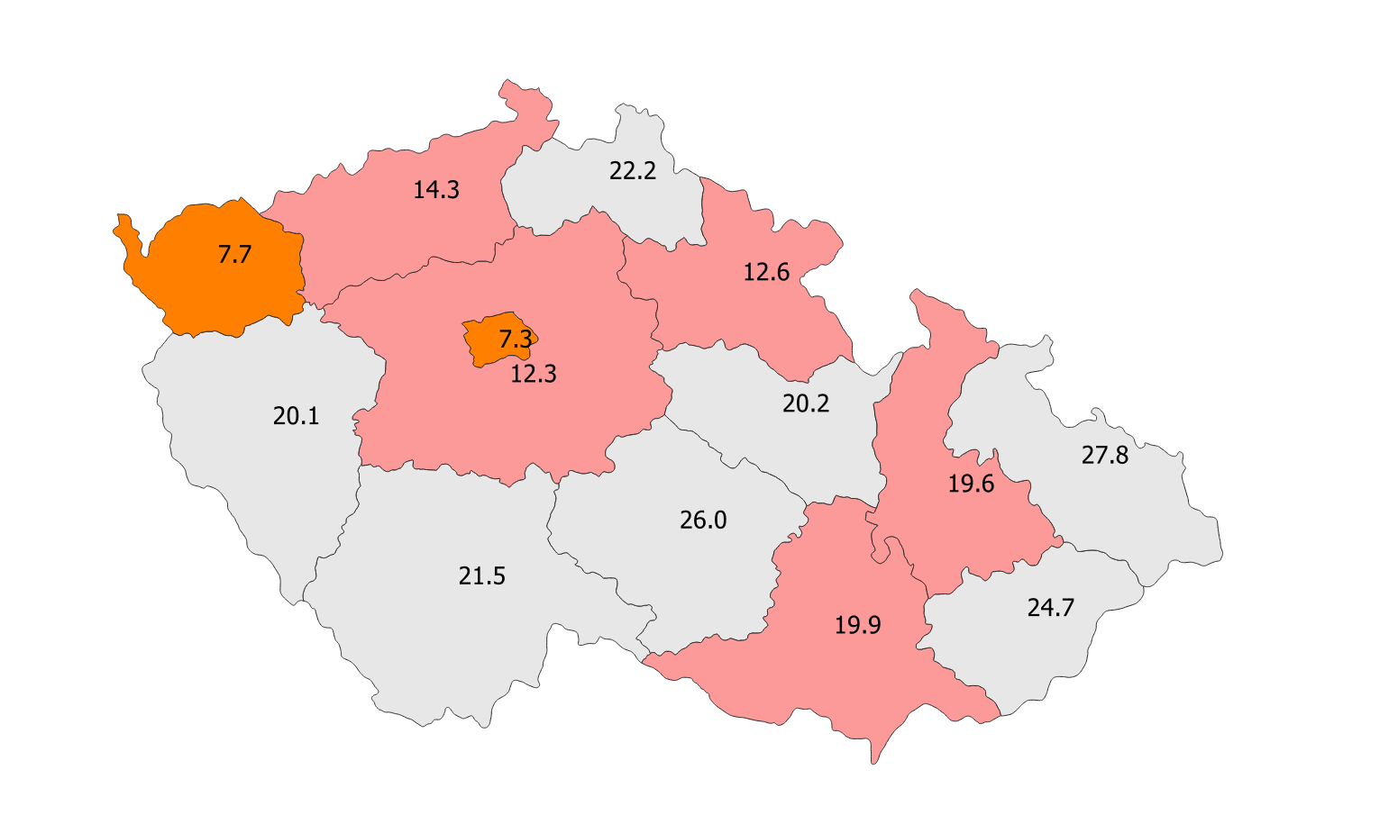
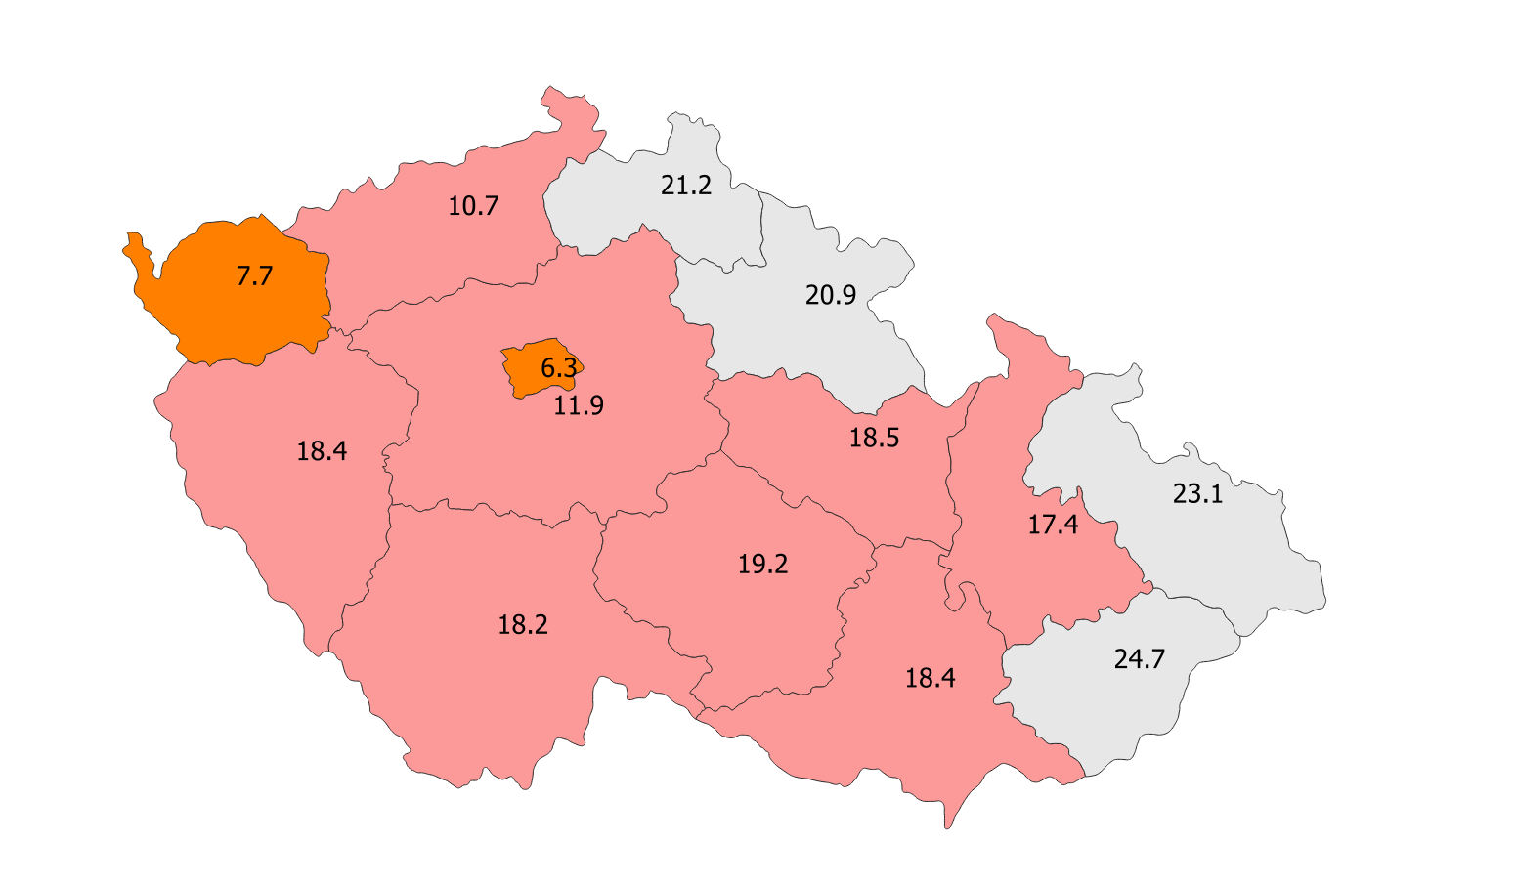
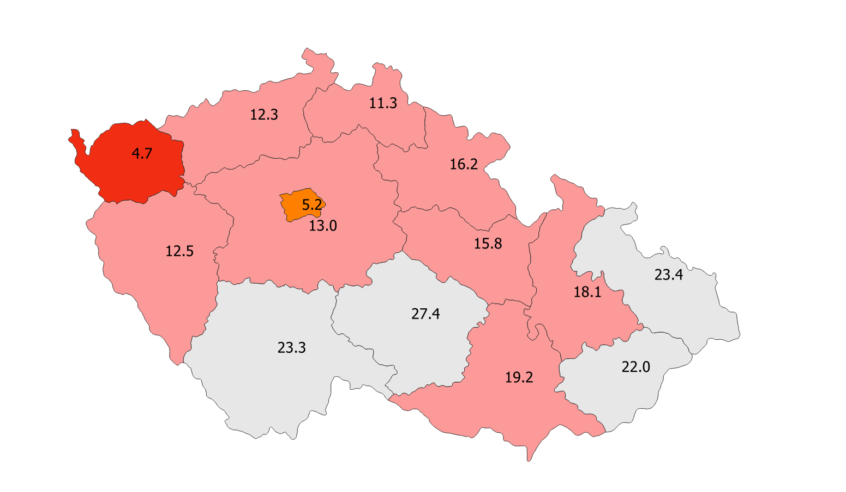
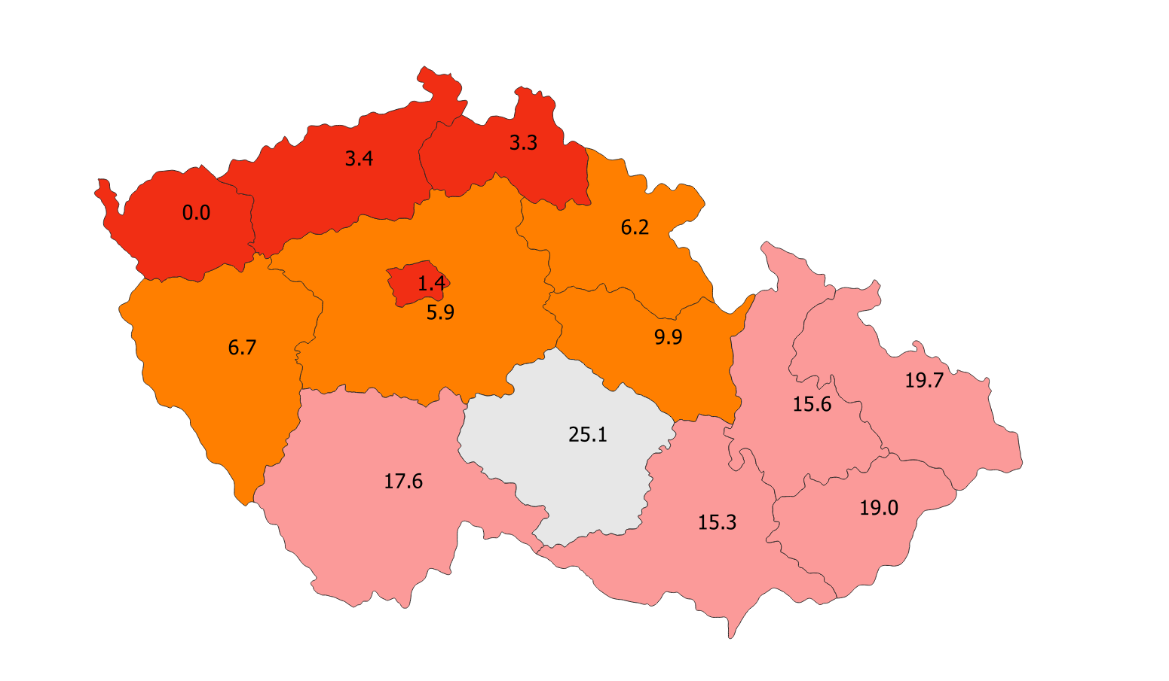
Volné kapacity JIP lůžek v % pro virtuální RIZIKOVÝ predikční model s R = 1.20
Volné kapacity JIP v % k 14.2.2021 (reálný stav k danému datu)
Volné kapacity JIP v % k 22.2.2021
(reálný stav k danému datu)
Volné kapacity JIP v % k 5.3.2021
(reálný stav k danému datu)
Predikce volné kapacity JIP v % k 15.3.2021
Volné kapacity intenzivní nemocniční péče i přes robustnost vybavení českých nemocnic postupně klesají. Pokud by došlo k významné eskalaci šíření nákazy, dostala by se většina území ČR do situace kritického nedostatku volných kapacit intenzivní péče.
< 5%
5% - 10%
10% - 20%
> 20%

Slide 33
Stav a vývoj epidemie COVID-19 v dostupných datech
Průběh vakcinace k 4. 3. 2021
Souhrn dostupných dat

Slide 34


Report - registrace rezervace
Datum | Registrace celkem | Počet registrací 80+ | Počet registrací 70-79 let | Počet registrací ZP | Počet registrací školství | Počet rezervací | Čekající na rezervaci
04.03.2021 | 694 955 | 234 424 | 273 102 | 32 372 | 155 057 | 280 758 | 414 197
Centrální řídící tým COVID-19

Slide 35
Vakcinovaní po regionech
Stav k 4. 3. 2021
 | CELKEM |  | Comirnaty (BioNTech Manufacturing GmbH) |  | COVID-19 Vaccine Moderna (Moderna) |  | COVID-19 Vaccine Astra Zeneca
 | Počet dávek celkem | Počet osob se dvěma dávkami | Počet dávek celkem | Počet osob se dvěma dávkami | Počet dávek celkem | Počet osob se dvěma dávkami | Počet dávek celkem | Počet osob se dvěma dávkami
Hlavní město Praha | 165 925 | 65 810 | 161 480 | 65 810 | 1 558 |  | 2 887
Středočeský kraj | 77 754 | 19 618 | 57 595 | 19 394 | 6 899 | 224 | 13 260
Jihočeský kraj | 50 370 | 15 304 | 44 058 | 15 080 | 1 106 | 224 | 5 206
Plzeňský kraj | 41 607 | 13 314 | 37 052 | 13 256 | 1 384 | 58 | 3 171
Karlovarský kraj | 19 630 | 5 696 | 16 817 | 5 524 | 1 401 | 172 | 1 412
Ústecký kraj | 35 967 | 10 135 | 30 425 | 10 135 | 2 348 |  | 3 194
Liberecký kraj | 28 075 | 7 507 | 24 260 | 7 475 | 1 127 | 32 | 2 688
Královéhradecký kraj | 41 888 | 12 775 | 35 600 | 12 775 | 1 456 |  | 4 832
Pardubický kraj | 29 938 | 8 694 | 26 714 | 8 626 | 2 126 | 68 | 1 098
Kraj Vysočina | 31 818 | 9 714 | 27 474 | 9 714 | 1 781 |  | 2 563
Jihomoravský kraj | 89 306 | 30 744 | 82 781 | 30 614 | 3 797 | 130 | 2 728
Olomoucký kraj | 45 055 | 15 425 | 38 527 | 15 169 | 2 322 | 256 | 4 206
Zlínský kraj | 37 233 | 11 929 | 31 327 | 11 783 | 1 970 | 146 | 3 936
Moravskoslezský kraj | 76 657 | 28 815 | 58 153 | 21 503 | 16 754 | 7 312 | 1 750
ČR | 771 223 | 255 480 | 672 263 | 246 858 | 46 029 | 8 622 | 52 931

Slide 36
Vývoj celkového počtu aplikovaných dávek vakcín v čase
771 223
515 743
Kumulativní počet aplikovaných dávek
255 480
Datum vakcinace

Slide 37
Přehled dle místa bydliště
Stav k 4. 3. 2021
Počet aplikovaných dávek očkování se liší mezi kraji, nicméně rozdíly se postupně vyrovnávají, zejména při hodnocení
dle místa bydliště očkovaného.
Pouze cca 69 % všech dávek bylo v Praze aplikováno u obyvatel Prahy; cca 19 % konzumovali obyvatelé Středočeského kraje, 2,4 % obyvatelé Ústeckého kraje a 1,3 % obyvatelé Jihočeského kraje. Obdobně, byť v menším rozsahu proběhla i částečná migrace obyvatel moravských krajů a Vysočiny za očkováním v JMK. Migrace mezi kraji jsou vzájemné a probíhají zejména v geograficky sousedících oblastech, např. 7 % všech dávek podaných v STČ bylo aplikováno obyvatelům Prahy. Za vakcinací do jiného kraje nejvíce míří obyvatelé STČ (34 %), Pardubického kraje (19 %), Ústeckého kraje (16 %), Kraje Vysočina (14 %) a Libereckého kraje (12 %).

Slide 38
Očkovaní v krajích (podle místa bydliště)
Stav k 4. 3. 2021
Počty unikátních osob (nikoli dávek)
Počet vakcinovaných osob na 1000 obyvatel
Počet vakcino-vaných
73 642
35 260
70 913
27 839
28 826
57 500
515 743
21 158
13 892
23 744
29 176
23 860
25 232
47 035
27 398
Počet vakcinovaných osob na 1000 obyvatel
>= 50,0
45,00–49,99
35,00–44,99
< 35,00
LBK
ULK
HKK
KVK
PHA
PAK
MSK
STC
PLK
OLK
VYS
ZLK
JHC
JMK
Bydliště není uvedeno u 4 958 osob z počáteční fáze vakcinace

Slide 39
Očkovaní dle vybraných skupin
Stav k 4. 3. 2021
Očkování v naprosté většině aplikací sleduje stanovené prioritní skupiny, nově začíná narůstat podíl očkovaných seniorů ve věku 70 – 79 let a pracovníků ve školství.
Jsou očkování zdravotničtí pracovníci (35,5 % celku), klienti a pracovníci sociálních služeb (16,0 %), pracovníci kritické infrastruktury (2,0 %), pracovníci ve školství (2,6 %), senioři 70-79 let (4,8 %) a senioři 80+ (33,1 %).
Zbývajících cca 6,0 % osob středního až velmi mladého věku (24 164 osob / 39 119 vakcinací mladších 29 let) jsou většinou medici, studenti či dobrovolníci pracující na odběrných místech a jinde ve zdravotnictví při péči o COVID+ pacienty, nebo v sociálních službách

Slide 40
Vakcinace dle kategorií: dávky
Stav k 4. 3. 2021
 | Počet dávek celkem | ZP v nemocnicích / ZZS | Ostatní zdravotnictví / ochrana veřejného zdraví | Klienti a pracovníci v sociálních službách | Ostatní – pracovníci kritické infrastruktury | Ostatní – pracovníci ve školství | Ostatní – věk 70-79 let* | Ostatní – věk 80 a více let* | Ostatní
Hlavní město Praha | 165 925 | 25 188 (15,2 %) | 35 200 (21,2 %) | 11 245 (6,8 %) | 3 864 (2,3 %) | 1 875 (1,1 %) | 8 748 (5,3 %) | 66 957 (40,4 %) | 12 848 (7,7 %)
Středočeský kraj | 77 754 | 14 433 (18,6 %) | 12 057 (15,5 %) | 14 815 (19,1 %) | 276 (0,4 %) | 6 036 (7,8 %) | 4 644 (6,0 %) | 19 623 (25,2 %) | 5 870 (7,5 %)
Jihočeský kraj | 50 370 | 8 334 (16,5 %) | 6 119 (12,1 %) | 11 307 (22,4 %) | 338 (0,7 %) | 1 830 (3,6 %) | 3 173 (6,3 %) | 16 268 (32,3 %) | 3 001 (6,0 %)
Plzeňský kraj | 41 607 | 5 176 (12,4 %) | 13 343 (32,1 %) | 6 215 (14,9 %) | 799 (1,9 %) | 1 513 (3,6 %) | 2 165 (5,2 %) | 11 266 (27,1 %) | 1 130 (2,7 %)
Karlovarský kraj | 19 630 | 3 462 (17,6 %) | 3 527 (18,0 %) | 2 928 (14,9 %) | 638 (3,3 %) | 1 033 (5,3 %) | 957 (4,9 %) | 5 412 (27,6 %) | 1 673 (8,5 %)
Ústecký kraj | 35 967 | 9 718 (27,0 %) | 6 965 (19,4 %) | 5 819 (16,2 %) | 234 (0,7 %) | 988 (2,7 %) | 1 411 (3,9 %) | 8 911 (24,8 %) | 1 921 (5,3 %)
Liberecký kraj | 28 075 | 4 800 (17,1 %) | 4 467 (15,9 %) | 4 695 (16,7 %) | 247 (0,9 %) | 1 006 (3,6 %) | 1 870 (6,7 %) | 7 726 (27,5 %) | 3 264 (11,6 %)
Královéhradecký kraj | 41 888 | 7 673 (18,3 %) | 6 191 (14,8 %) | 6 451 (15,4 %) | 579 (1,4 %) | 340 (0,8 %) | 2 608 (6,2 %) | 13 833 (33,0 %) | 4 213 (10,1 %)
Pardubický kraj | 29 938 | 5 800 (19,4 %) | 4 634 (15,5 %) | 2 777 (9,3 %) | 644 (2,2 %) | 990 (3,3 %) | 924 (3,1 %) | 13 684 (45,7 %) | 485 (1,6 %)
Kraj Vysočina | 31 818 | 5 986 (18,8 %) | 6 446 (20,3 %) | 6 515 (20,5 %) | 339 (1,1 %) | 481 (1,5 %) | 721 (2,3 %) | 9 948 (31,3 %) | 1 382 (4,3 %)
Jihomoravský kraj | 89 306 | 19 973 (22,4 %) | 12 060 (13,5 %) | 17 875 (20,0 %) | 6 534 (7,3 %) | 2 329 (2,6 %) | 2 793 (3,1 %) | 24 189 (27,1 %) | 3 553 (4,0 %)
Olomoucký kraj | 45 055 | 7 898 (17,5 %) | 6 152 (13,7 %) | 8 153 (18,1 %) | 163 (0,4 %) | 1 239 (2,7 %) | 2 327 (5,2 %) | 17 928 (39,8 %) | 1 195 (2,7 %)
Zlínský kraj | 37 233 | 5 549 (14,9 %) | 7 909 (21,2 %) | 8 972 (24,1 %) | 110 (0,3 %) | 480 (1,3 %) | 1 056 (2,8 %) | 12 152 (32,6 %) | 1 005 (2,7 %)
Moravskoslezský kraj | 76 657 | 14 567 (19,0 %) | 10 459 (13,6 %) | 15 489 (20,2 %) | 475 (0,6 %) | 237 (0,3 %) | 3 384 (4,4 %) | 27 301 (35,6 %) | 4 745 (6,2 %)
ČR | 771 223 | 138 557 (18,0 %) | 135 529 (17,6 %) | 123 256 (16,0 %) | 15 240 (2,0 %) | 20 377 (2,6 %) | 36 781 (4,8 %) | 255 198 (33,1 %) | 46 285 (6,0 %)
* Do kategorií „ostatní“ podle věku jsou zařazeni senioři nespadající do jiné kategorie, neboť ve věku 70-79 a 80 a více let jsou očkovány i osoby, které jsou začleněny do kategorie zdravotníků (dle vzdělání) nebo sociálních zřízení (dle pobytu)

Slide 41
Registrace a očkování u seniorních skupin
Seniorní skupiny byly očkovány již z prvních dodaných dávek vakcín Comirnaty i Moderna
K 4. 3. 2021 evidujeme vykázaná očkování u:
74 510 osob ve věku
65 – 79 let
212 271 osob ve věku
80+ let
+
Starší věkové kategorie jsou významně zastoupeny i mezi očkovanými zdravotnickými pracovníky a klienty sociálních služeb
Registraci provedlo 234 424
seniorů, což je cca 53,1%
Očkováno je nyní cca 48,1%
všech osob ve věku 80+

Slide 42
Očkovaní 80+ let – přehled podle regionů
Stav k 4. 3. 2021
Kraj podle místa bydliště | Osoby v populaci | Očkovaní 80+ celkem (osoby)* |  | Očkovaní druhou dávkou*
 |  | osoby | % populace 80+ | osoby | % očkovaných | % populace 80+
Hlavní město Praha | 54 941 | 34 730 | 63,2 % | 24 992 | 72,0 % | 45,5 %
Středočeský kraj | 50 201 | 25 983 | 51,8 % | 7 381 | 28,4 % | 14,7 %
Jihočeský kraj | 27 325 | 14 861 | 54,4 % | 5 754 | 38,7 % | 21,1 %
Plzeňský kraj | 24 352 | 11 328 | 46,5 % | 5 034 | 44,4 % | 20,7 %
Karlovarský kraj | 11 611 | 5 075 | 43,7 % | 1 610 | 31,7 % | 13,9 %
Ústecký kraj | 28 550 | 8 948 | 31,3 % | 2 943 | 32,9 % | 10,3 %
Liberecký kraj | 16 953 | 7 916 | 46,7 % | 1 786 | 22,6 % | 10,5 %
Královéhradecký kraj | 25 198 | 11 581 | 46,0 % | 3 957 | 34,2 % | 15,7 %
Pardubický kraj | 22 847 | 11 464 | 50,2 % | 5 024 | 43,8 % | 22,0 %
Kraj Vysočina | 23 299 | 10 627 | 45,6 % | 3 125 | 29,4 % | 13,4 %
Jihomoravský kraj | 52 432 | 23 616 | 45,0 % | 8 928 | 37,8 % | 17,0 %
Olomoucký kraj | 27 867 | 13 189 | 47,3 % | 6 921 | 52,5 % | 24,8 %
Zlínský kraj | 27 416 | 11 832 | 43,2 % | 3 501 | 29,6 % | 12,8 %
Moravskoslezský kraj | 48 108 | 19 624 | 40,8 % | 11 320 | 57,7 % | 23,5 %
neuvedeno | - | 1 497 | - | 266 | 17,8 % | -
ČR | 441 100 | 212 271 | 48,1 % | 92 542 | 43,6 % | 21,0 %
* Celkem bylo u osob ve věku 80+ aplikováno 304 813 dávek, z toho 92 542 jsou dávky druhé v pořadí

Slide 43
Prioritní skupiny pro očkování – aplikované dávky v čase
Osoby ve věku 80+ celkem | 304 813
Zdravotničtí pracovníci / ochrana veřejného zdraví celkem | 274 086
Pracovníci a klienti v sociálních službách | 123 256
Ostatní* | 118 683
Kumulativní počet aplikovaných dávek
* pracovníci ve školství, osoby ve věku 70-79 let, pracovníci kritické infrastruktury a ostatní
Datum vakcinace

Slide 44
Očkovaní aktivní zdravotničtí pracovníci do 70 let
Stav k
4. 3. 2021
 | Počet aktivních zdravotnických pracovníků do 70 let** | Počet očkovaných | Podíl očkovaných
Lékaři (včetně zubních lékařů)* | 45 453 | 30 108 | 66,2 %
Sestry (§ 5 Všeobecná sestra, § 5a Dětská sestra, § 6 Porodní asistentka, § 21b Praktická sestra)* | 99 105 | 49 134 | 49,6 %
Ostatní zdravotničtí pracovníci (NLZP § 7 až § 42 kromě § 21b, farmaceuti)* | 84 477 | 35 978 | 42,6 %
CELKEM | 229 035 | 115 220 | 50,3 %
* Zákon č. 96/2004 Sb. o podmínkách získávání a uznávání způsobilosti k výkonu nelékařských zdravotnických povolání a k výkonu činnosti souvisejících s poskytováním zdravotní péče a o změně některých souvisejících zákonů (zákon o nelékařských zdravotnických povoláních); Zákona č. 95/2004 Sb. o podmínkách získávání a uznávání odborné způsobilosti a specializované způsobilosti k výkonu zdravotnického povolání lékaře, zubního lékaře a farmaceuta.
** Počet zdravotnických pracovníků nahlášených do NZIS (Národní registr zdravotnických pracovníků – NRZP) poskytovateli zdravotních služeb jako aktivní v období od 1.12.2020 do současnosti.
Zdroj: Národní zdravotnický informační sytém (NZIS), ÚZIS ČR; Informační systém infekční nemoci (ISIN)

Slide 45
Podíl vykázaných očkování 2. dávkou v zemích EU a EHP
Členské státy mohou hlásit údaje kdykoli, požaduje se však od nich, aby to učinily alespoň dvakrát týdně. S ohledem na tento fakt lze pozorovat určité nesrovnalosti mezi čísly zveřejněnými ECDC a údaji uvedenými na oficiálních webových stránkách jednotlivých zemí.
Graf zobrazuje podíl vykázaných očkování 2. dávkou z počtu obyvatel ve věku 18 a více let
do 3.3. 2021
Pozn.: Údaje o podílu vykázaných očkování nejsou u Lichtenštejnska dostupné.
Podíl vykázaných očkování z počtu obyvatel
Česká republika
Zdroj: ECDC, 4.3.2021

Slide 46
Podíl vykázaných očkování 2. dávkou v zemích EU a EHP
Pořadí | Země | Podíl vykázaných očkování 2. dávkou z počtu obyvatel ve věku 18 a více let do 3.3. 2021
1. | Malta | 5,7%
2. | Island | 4,5%
3. | Dánsko | 4,0%
4. | Rumunsko | 3,9%
5. | Polsko | 3,8%
6. | Irsko | 3,8%
7. | Norsko | 3,7%
8. | Řecko | 3,5%
9. | Švédsko | 3,4%
10. | Belgie | 3,4%
11. | Slovensko | 3,3%
12. | Kypr | 3,2%
13. | Rakousko | 3,2%
14. | Estonsko | 3,2%
15. | Litva | 3,1%
Pořadí | Země | Podíl vykázaných očkování 2. dávkou z počtu obyvatel ve věku 18 a více let do 3.3. 2021
16. | Portugalsko | 3,1%
17. | Slovinsko | 3,0%
18. | Španělsko | 3,0%
19. | Německo | 3,0%
20. | Francie | 3,0%
21. | Maďarsko | 2,9%
22. | Česká republika | 2,8%
23. | Itálie | 2,6%
24. | Nizozemsko | 2,4%
25. | Lucembursko | 2,3%
26. | Finsko | 1,8%
27. | Chorvatsko | 1,5%
28. | Lotyšsko | 1,1%
29. | Bulharsko | 0,7%
Zdroj: ECDC, 4.3.2021

Slide 47
Datová a informační základna pro management pandemie COVID-19
Klesající počet nákaz zdravotnických pracovníků
a v sociálních službách jako doklad pozitivního
efektu očkování

Slide 48
Počty pracovníků ve zdravotnictví s nákazou COVID-19
Počet nově COVID-19 pozitivních (incidence), stav k 4. 3. 2021
 | Lékaři | Sesterská povolání | Ostatní zdravotničtí pracovníci | CELKEM
Hlavní město Praha | 4 | 19 | 24 | 47
Středočeský kraj | 2 | 17 | 6 | 25
Jihočeský kraj |  | 3 | 4 | 7
Plzeňský kraj | 2 | 7 | 15 | 24
Karlovarský kraj |  |  | 1 | 1
Ústecký kraj |  | 2 | 6 | 8
Liberecký kraj |  |  | 8 | 8
Královéhradecký kraj | 1 | 4 | 5 | 10
Pardubický kraj |  | 4 | 3 | 7
Kraj Vysočina | 1 | 2 | 7 | 10
Jihomoravský kraj | 3 | 10 | 8 | 21
Olomoucký kraj |  | 8 | 5 | 13
Zlínský kraj | 1 | 4 | 1 | 6
Moravskoslezský kraj | 2 | 9 | 12 | 23
CELKEM | 16 | 89 | 105 | 210
7 denní klouzavý průměr
denní hodnoty
Poslední den:
Zdroj: ISIN – Informační systém infekční nemocí

Slide 49
Počty pracovníků ve zdravotnictví s nákazou COVID-19
Aktuální počet COVID-19 pozitivních, stav k 4. 3. 2021
 | Lékaři |  |  | Sesterská povolání (§ 5 Všeobecná sestra, § 5a Dětská sestra, § 6 Porodní asistentka, § 21b Praktická sestra) |  |  | Ostatní zdravotničtí pracovníci |  |  | CELKEM
 | Počet osob | Počet osob na 100 tis. obyvatel | Počet osob na 100 úvazků* | Počet osob | Počet osob na 100 tis. obyvatel | Počet osob na 100 úvazků* | Počet osob | Počet osob na 100 tis. obyvatel | Počet osob na 100 úvazků* | Počet osob | Počet osob na 100 tis. obyvatel | Počet osob na 100 úvazků*
Hlavní město Praha | 85 | 6,4 | 0,81 | 271 | 20,5 | 1,71 | 264 | 19,9 | 1,12 | 620 | 46,8 | 1,24
Středočeský kraj | 35 | 2,5 | 0,78 | 148 | 10,7 | 1,83 | 173 | 12,5 | 1,51 | 356 | 25,7 | 1,48
Jihočeský kraj | 23 | 3,6 | 0,86 | 67 | 10,4 | 1,32 | 61 | 9,5 | 0,84 | 151 | 23,4 | 1,01
Plzeňský kraj | 39 | 6,6 | 1,42 | 133 | 22,5 | 2,85 | 132 | 22,4 | 1,96 | 304 | 51,5 | 2,15
Karlovarský kraj | 10 | 3,4 | 0,75 | 36 | 12,2 | 1,41 | 46 | 15,6 | 0,72 | 92 | 31,2 | 0,89
Ústecký kraj | 19 | 2,3 | 0,62 | 117 | 14,3 | 1,82 | 154 | 18,8 | 1,57 | 290 | 35,3 | 1,50
Liberecký kraj | 14 | 3,2 | 0,79 | 52 | 11,7 | 1,77 | 63 | 14,2 | 1,36 | 129 | 29,1 | 1,38
Královéhradecký kraj | 17 | 3,1 | 0,65 | 87 | 15,8 | 1,71 | 73 | 13,2 | 0,87 | 177 | 32,1 | 1,10
Pardubický kraj | 18 | 3,4 | 0,84 | 95 | 18,2 | 2,52 | 85 | 16,3 | 1,43 | 198 | 37,9 | 1,67
Kraj Vysočina | 14 | 2,7 | 0,68 | 54 | 10,6 | 1,20 | 34 | 6,7 | 0,66 | 102 | 20,0 | 0,87
Jihomoravský kraj | 28 | 2,3 | 0,43 | 150 | 12,6 | 1,35 | 137 | 11,5 | 0,92 | 315 | 26,4 | 0,97
Olomoucký kraj | 25 | 4,0 | 0,78 | 83 | 13,1 | 1,38 | 67 | 10,6 | 0,79 | 175 | 27,7 | 0,99
Zlínský kraj | 12 | 2,1 | 0,51 | 31 | 5,3 | 0,67 | 36 | 6,2 | 0,57 | 79 | 13,6 | 0,60
Moravskoslezský kraj | 26 | 2,2 | 0,48 | 139 | 11,6 | 1,35 | 125 | 10,4 | 0,83 | 290 | 24,2 | 0,95
CELKEM | 365 | 3,4 | 0,72 | 1 463 | 13,7 | 1,61 | 1 450 | 13,6 | 1,08 | 3 278 | 30,7 | 1,19
* Úvazky včetně smluvních pracovníků za rok 2019 podle statistických zjišťování MZ za rok 2019, výkazy E (MZ) 2-01, E (MZ) 3-01 a E (MZ) 4-01
min % max %
min % max %
Barevné škály vizualizují rozsah hodnot v územích v rámci sledovaného ukazatele (sloupce)
Zdroj: ISIN – Informační systém infekční nemocí

Slide 50
Počty pracovníků v zařízeních sociálních služeb s nákazou COVID-19
Aktuální počet COVID-19 pozitivních (prevalence), stav k 4. 3. 2021
 | CELKEM
Hlavní město Praha | 24
Středočeský kraj | 38
Jihočeský kraj | 27
Plzeňský kraj | 31
Karlovarský kraj | 10
Ústecký kraj | 88
Liberecký kraj | 13
Královéhradecký kraj | 26
Pardubický kraj | 76
Kraj Vysočina | 6
Jihomoravský kraj | 41
Olomoucký kraj | 36
Zlínský kraj | 13
Moravskoslezský kraj | 26
CELKEM | 455
Zdroj: ISIN – Informační systém infekční nemocí, modul sociálních služeb

Slide 51
Počty nově COVID-19 pozitivních pracovníků v zařízeních sociálních služeb
7 denní klouzavý průměr
Denní počet nových případů
Zdroj: ISIN – Informační systém infekční nemocí, modul sociálních služeb

